Slide 1
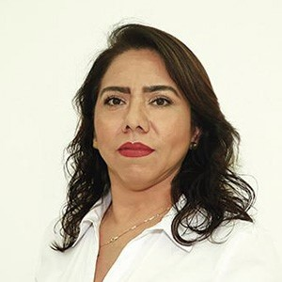
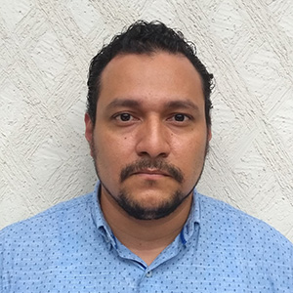
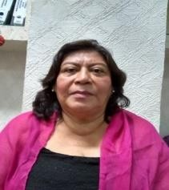
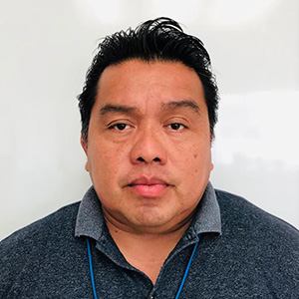
DIRECTORIO
DIRECCIÓN DE ASUNTOS JURÍDICOS
FOTO | NOMBRE DEL SERVIDOR PÚBLICO | CARGO QUE OCUPA | CORREO INSTITUCIONAL | TELEFONO DE OFICINA / EXT.
 | LIC. MARTHA ELENA CEFERINO IZQUIERDO | DIRECTORA DE ASUNTOS JURÍDICOS | martha.ceferino@villahermosa.gob.mx | 993 310 32 32 Ext. 1114 y 1211
 | LIC. WILBERT IZQUIERDO MENDOZA | SUBDIRECTOR DEL DEPARTAMENTO DE ANÁLISIS JURÍDICOS | wilbert.izquierdo@villahermosa.gob.mx | 993 310 32 32 Ext.
 | LIC. MAGDALENA MAGAÑA DAMIÁN | SUBDIRECTORA DEL DEPARTAMENTO DE LO CONTENCIOSO Y AMPARO | magdalena.magaña@villahermosa.gob.mx | 993 310 32 32 Ext.
 | LIC. ROBERTO PÉREZ VILLEGAS | SUBDIRECTOR DEL DEPARTAMENTO DE ASUNTOS LABORALES | roberto.perez@villahermosa.gob.mx | 993 310 32 32 Ext. 1199

Slide 2
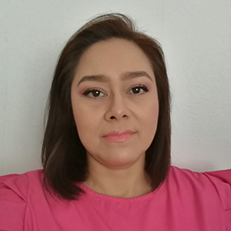
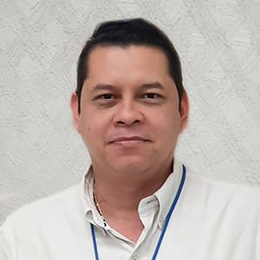
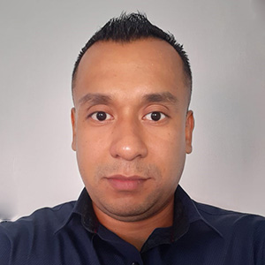
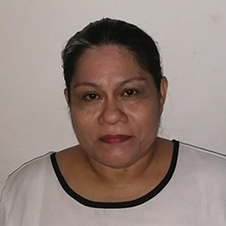
DIRECTORIO
DIRECCIÓN DE ASUNTOS JURÍDICOS
FOTO | NOMBRE DEL SERVIDOR PÚBLICO | CARGO QUE OCUPA | CORREO INSTITUCIONAL | TELEFONO DE OFICINA / EXT.
 | LIC. PATRICIA RICOY ÁLVAREZ | UNIDAD DE ENLACE ADMINISTRATIVO | patricia.ricoy@villahermosa.gob.mx | 993 310 32 32 Ext. 1211
 | LIC. FERNANDO AGUILERA CONCHA | JEFE DEL DEPARTAMENTO DE ASUNTOS CIVILES |  | 993 310 32 32 Ext. 1211
 | LIC. JUAN CARLOS ARIAS HERNÁNDEZ | JEFE DEL DEPARTAMENTO DE ASUNTOS PENALES |  | 993 310 32 32 Ext. 1211
 | LIC. ELIZABETH MONTEJO TORRES | JEFE DEL DEPARTAMENTO DE LO CONTENCIOSO Y AMPARO |  | 993 310 32 32 Ext. 1211

Slide 3
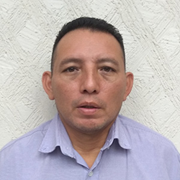
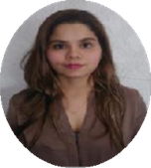
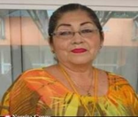
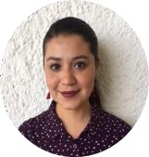
DIRECTORIO
DIRECCIÓN DE ASUNTOS JURÍDICOS
FOTO | NOMBRE DEL SERVIDOR PÚBLICO | CARGO QUE OCUPA | CORREO INSTITUCIONAL | TELEFONO DE OFICINA / EXT.
 | LIC. JOSÉ GUADALUPE ARIAS HERNÁNDEZ | JEFE DEL DEPARTAMENTO DE ASUNTOS LABORALES |  | 993 310 32 32 Ext. 1211
 | LIC. JESSICA GUADALUPE LÓPEZ GÓMEZ | JEFA DEL DEPARTAMENTO DE DERECHOS HUMANOS Y ACCESO A LA INFORMACIÓN PÚBLICA | jessicalopezgomez@villahermosa.gob.mx | 993 310 32 32 Ext. 1211
 | LIC. BRUNILDA DEL CARMEN RUÍZ PEREGRINO | JEFA DE LA UNIDAD DE JUECES CALIFICADORES | brunilda.ruiz@villahermosa.gob.mx | 993 310 32 32 Ext. 1211
 | LIC. NINFA GUADALUPE MAGAÑA TRUJILLO | JUEZ CALIFICADOR DEL 1ER TURNO |  | 993 358 12 00 Ext. 2535

Slide 4
DIRECTORIO
DIRECCIÓN DE ASUNTOS JURÍDICOS
FOTO | NOMBRE DEL SERVIDOR PÚBLICO | CARGO QUE OCUPA | CORREO INSTITUCIONAL | TELEFONO DE OFICINA / EXT.
 | LIC. CARMEN MENA SEGURA | JUEZ CALIFICADOR DEL 2° TURNO |  | 993 358 12 00 Ext. 2535
 | LIC. MARITZA DEL ROSARIO VALENCIA CEBALLOS | JUEZ CALIFICADOR DEL 3ER TURNO |  | 993 358 12 00 Ext. 2535

